Slide 1
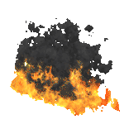
SELAMAT DATANG KE “SMART ASK”
MULA

Slide 2
Apakah yang dimaksudkan dengan pemanasan global?
Peningkatan suhu atmosphera bumi secara berterusan
Peningkatan gas akibat kesan rumah hijau
SETERUSNYA

Slide 3
Apakah faktor- faktor yang menyebabkan berlakunya pemasan global ?
Aktiviti manusia dan bencana alam
Fenomena alam dan aktiviti manusia
Semulajadi dan bencana alam
Aktiviti manusia dan semulajadi
SETERUSNYA

Slide 4
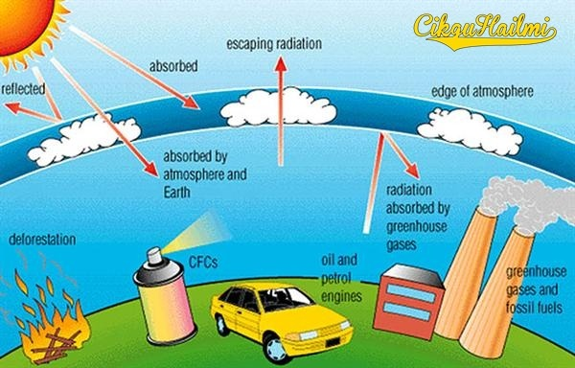
Gambar rajah menunjukkan berlakunya proses …
Kesan rumah hijau
Pulau haba
SETERUSNYA

Slide 5
Pemanasan global berpunca daripada faktor semulajadi. Pilih jawapan yang tepat
Letusan gunung berapi
Pembakaran terbuka
Pembebasan asap kenderaan
Aktiviti penyahhutanan
SETERUSNYA

Slide 6
Aktiviti penyahhutanan secara besar-besaran mendorong kepada berlakunya peningkatan suhu atmosphera.
Betul
Salah
SETERUSNYA

Slide 7
Gas-gas dibawah terhasil daripada aktiviti perindustrian kecuali …
Karbon dioksida
Nitrus oksida
Nitorgen dioksida
SETERUSNYA

Slide 8
i. Banjir besar ii. Kesan rumah hijau iii. Penyahhutanan v. Pencairan ais Yang manakah antara berikut punca berlakunya pemansan global?
i dan ii
ii dan iv
ii dan iii
i dan iv
SETERUSNYA

Slide 9
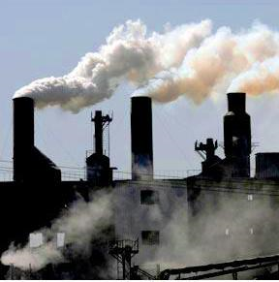
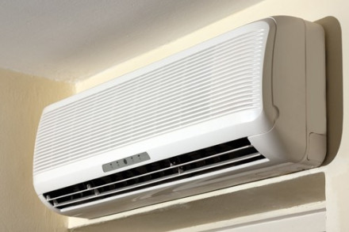
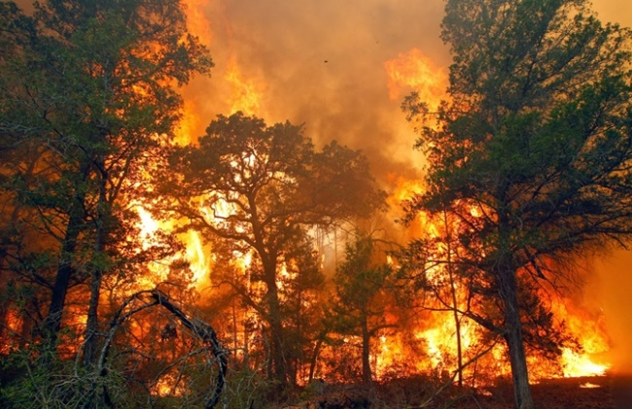
Berikut merupakan aktiviti yang menghasilkan gas kloroflorokarbon(CFC) kecuali …
SETERUSNYA

Slide 10
TAMAT!!!
Main semula
Kuiz tamat

Slide 11
SYABAS!!!
KEMBALI

Slide 12
CUBA LAGI!!!
KEMBALI

